Slide 1

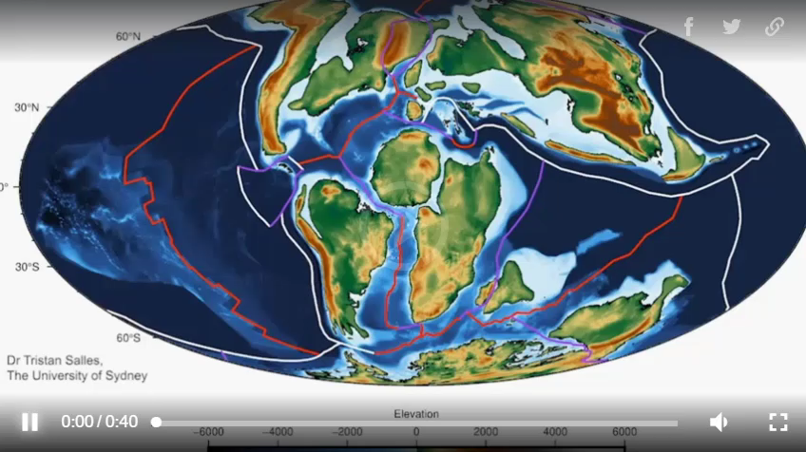
BỀ MẶT TRÁI ĐẤT
BÀI 15
Tiết 1

Slide 2










TRÒ CHƠI TÌM ĐIỂM KHÁC BIỆT
Em hãy tìm 7 điểm khác biệt trong 2 bức hình nhé
Notes:
GV bấm vào những điểm khác trên hình bên trái, hình bên phải sẽ xuất hiện đường tròn đánh dấu vị trí điểm đó ở hình bên phải.
7 điểm khác: đuôi khỉ bên trái, hòn đá dưới chân rùa, 2 chú chim xanh, con khỉ bên trái trên thuyền, tay trái con hổ dưới nước, con voi

Slide 3
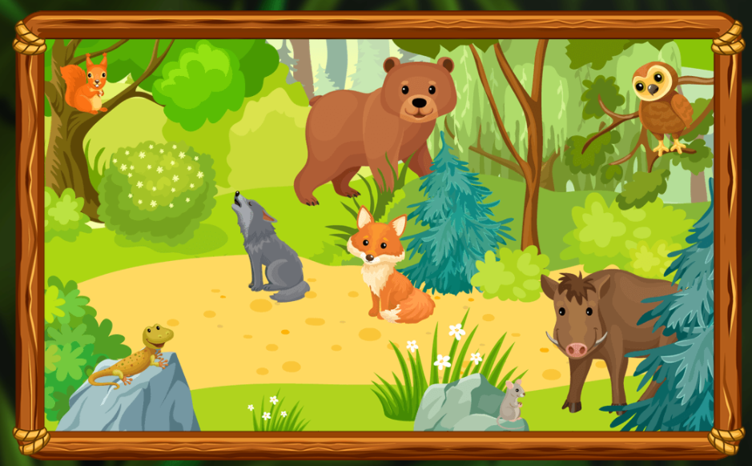
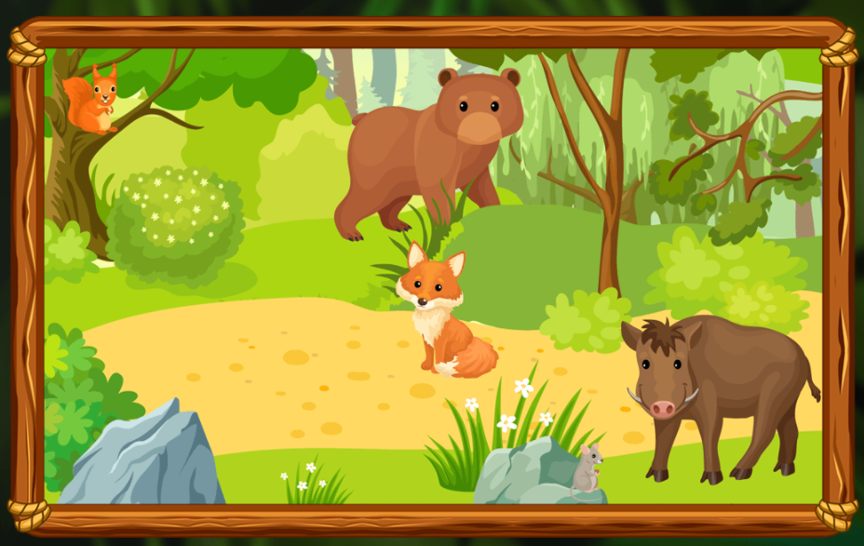







TRÒ CHƠI TÌM ĐIỂM KHÁC BIỆT
Em hãy tìm 7 điểm khác biệt trong 2 bức hình nhé
Notes:
GV bấm vào những điểm khác trên hình bên trái, hình bên phải sẽ xuất hiện đường tròn đánh dấu vị trí điểm đó ở hình bên phải.
7 điểm khác: con thằn lằn trên hòn đá, con sói xám, chùm lá cây bên tay trái, 2 cây thông, mồm gấu, con cú mèo bên tay phải

Slide 4

CHÚNG MÌNH CÙNG HÁT VÀ VẬN ĐỘNG NHÉ!
Notes:
GV cho HS hát và vận động

Slide 5

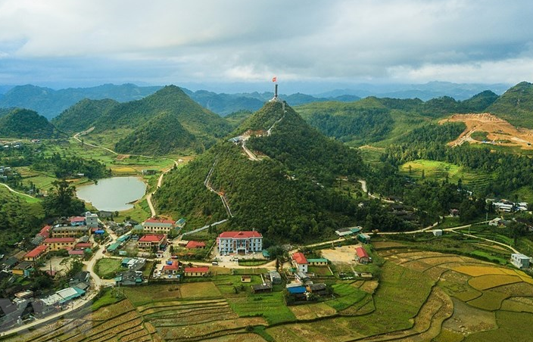
THẢO LUẬN
Bài hát nhắc đến những nơi nào?
Đồng lúa
Núi rừng
Notes:
GV cho HS thảo luận và trả lời câu hỏi

Slide 6
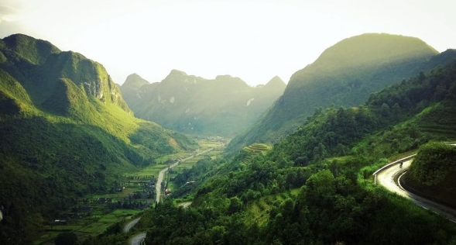
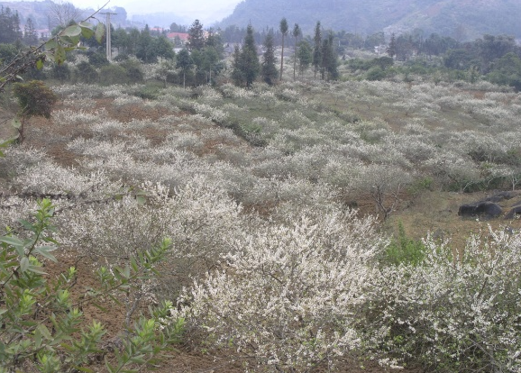
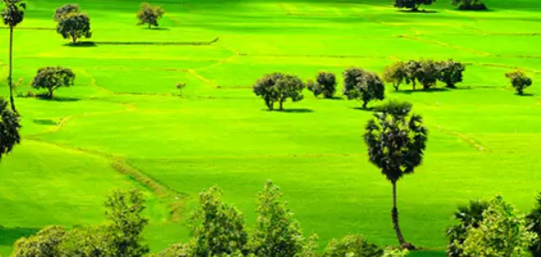
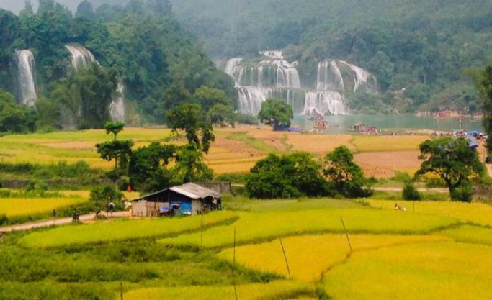

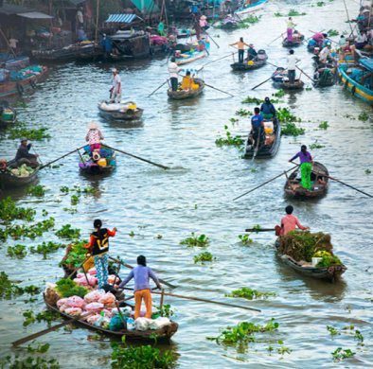
THẢO LUẬN
Em đang sống ở đâu?
Địa hình nơi em sống có đặc điểm như thế nào?
Núi rừng
Cao nguyên
Đồng bằng
Biển
Sông nước
Hồ
Notes:
GV cho HS thảo luận và trả lời câu hỏi

Slide 7
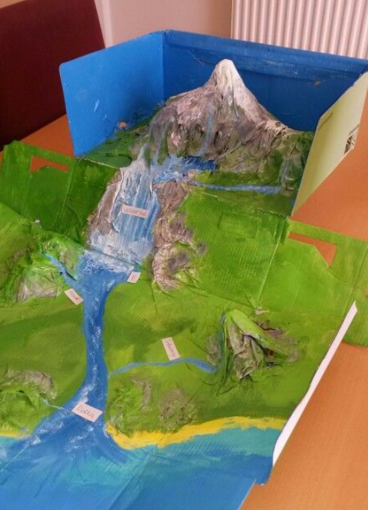

THẢO LUẬN
Chúng mình cùng làm mô hình các dạng địa hình để tìm hiểu về đặc điểm đặc trưng của một số dạng địa hình của Trái Đất nhé!
Notes:
GV đặt vấn đề: để tìm hiểu kĩ hơn về bề mặt trái đất, đồng thời có thể giới thiệu cho bạn bè, người thân của em về bề mặt trái đất của chúng ta có những gì, chúng mình cùng làm mô hình một số dạng địa hình của Trái Đất nhé

Slide 8
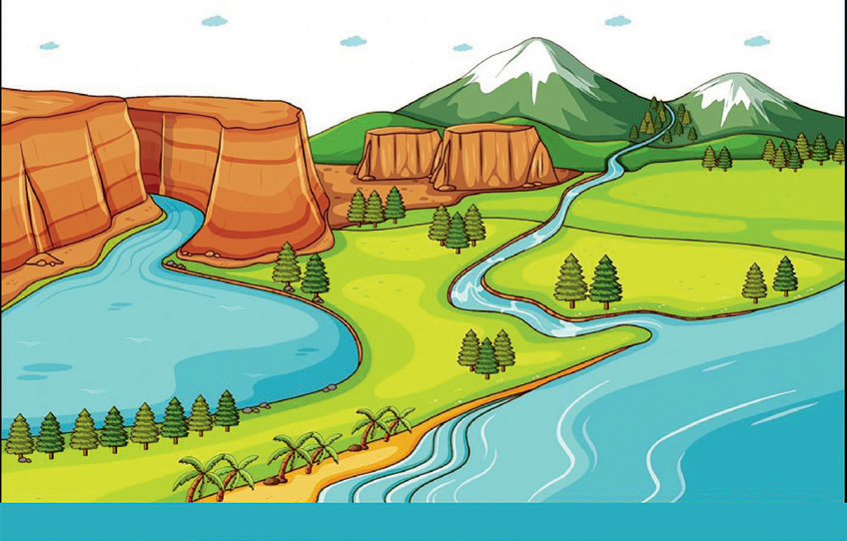
TÌM HIỂU VỀ CÁC DẠNG ĐỊA HÌNH
Quan sát hình và chỉ vị trí của núi, đồi, cao nguyên, đồng bằng, sông, hồ và biển.
Sông
Núi
Hồ
Đồi
Biển
Cao nguyên
Đồng bằng
Notes:
GV cho HS nêu đặc điểm của từng loại địa hình, từ đó gắn tên vào địa hình.
Gv bấm vào tên các địa hình để di chuyển về vị trí trên hình

Slide 9
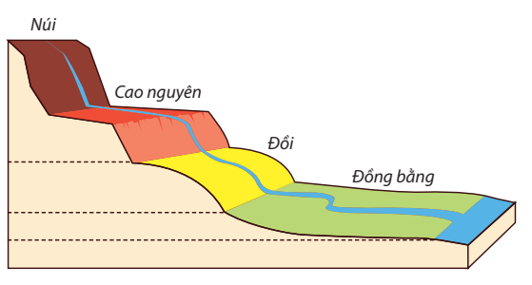
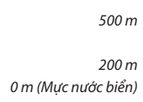
TÌM HIỂU VỀ CÁC DẠNG ĐỊA HÌNH
Quan sát hình và mô tả đặc điểm của núi, đồi, cao nguyên, đồng bằng.
Là địa hình cao nhất
Là địa hình cao từ 200 m đến 500 m so với mực nước biển
Là địa hình thấp hơn núi, cao hơn đồi, cao trên 500 m so với mực nước biển
Là địa hình thấp nhất, cao hơn mực nước biển đến dưới 200 m
Notes:
GV cho HS nêu đặc điểm của từng loại địa hình, từ đó gắn tên vào địa hình.
Gv bấm vào tên các địa hình để di chuyển về vị trí trên hình

Slide 10
TÌM HIỂU VỀ CÁC DẠNG ĐỊA HÌNH
Nhận xét sự khác nhau giữa núi và đồi, giữa cao nguyên và đồng bằng
Núi
Cao, thường nhọn, dốc.
Đồi
Thấp, thoải, tương đối tròn.
Cao nguyên
Bằng phẳng, dốc.
Đồng bằng
Bằng phẳng.
Notes:
GV cho HS nêu đặc điểm của từng loại địa hình, từ đó gắn tên vào địa hình.
Gv bấm vào tên các địa hình để di chuyển về vị trí trên hình

Slide 11
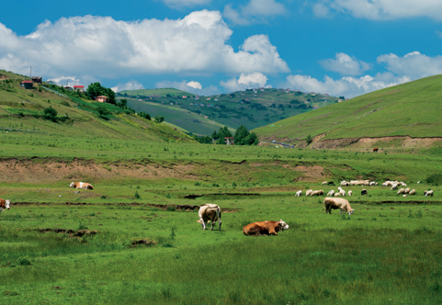
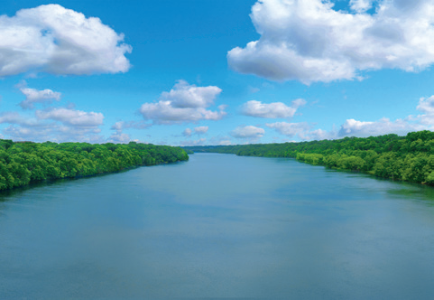
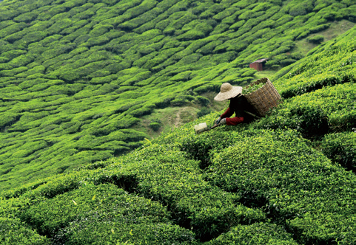

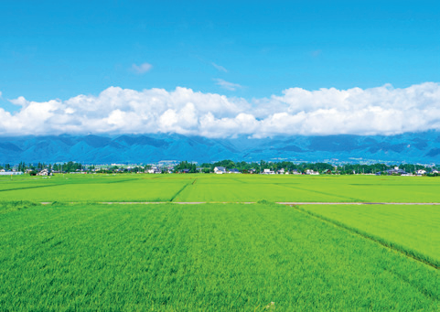
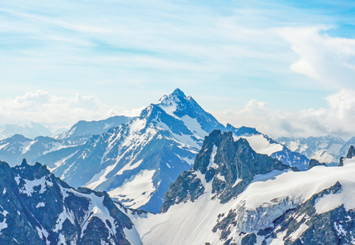
XÁC ĐỊNH CÁC DẠNG ĐỊA HÌNH TRÊN TRÁI ĐẤT
Quan sát các hình và gọi tên các dạng địa hình trên Trái Đất
ĐỒI
SÔNG
CAO NGUYÊN
1
2
3
HỒ
ĐỒNG BẰNG
NÚI
4
5
6
Notes:
GV cho HS thảo luận nhóm, đại diện nhóm mô tả đặc điểm hình ảnh rồi gọi tên. Nhóm khác nhận xét câu trả lời, nếu chưa đúng hoặc thiếu thông tin đặc trưng của địa hình đó thì bổ sung
GV bấm vào hình ảnh để hiện thị tên địa hình

Slide 12
XÁC ĐỊNH CÁC DẠNG ĐỊA HÌNH TRÊN TRÁI ĐẤT
Kể tên các núi, đồi, cao nguyên, đồng bằng, sông, hồ, biển mà em biết
NÚI
ĐỒI
CAO NGUYÊN
ĐỒNG BẰNG
Núi Hồng Lĩnh, núi Yên Tử
Đồi chè Tân Cương, đồi cỏ lau Bình Liêu
Cao nguyên đá Mộc Châu,
cao nguyên Lâm Viên
Đồng bằng sông Hồng, đồng bằng sông Cửu Long
SÔNG
HỒ
BIỂN
Sông Vàm Cỏ, sông Hậu Giang, sông Đà
Hồ Gươm, hồ Trị An, hồ Ba Bể
Biển Đông, biển Bãi Cháy, biển Phan Thiết
Notes:
GV cho HS thảo luận nhóm. Có thể tổ chức dạng chơi trò chơi “Giáo sư biết tuốt”. Các bạn chuẩn bị trong vòng 3 phút kê tên các địa danh là các dạng địa hình nêu trên, sau đó 05 bạn giơ tay nhanh nhất được đọc đáp án của mình. Thắng cuộc: Ưu tiên bạn kể được nhiều loại địa hình nhất, sau đó là bạn kể được nhiều địa danh của 1 loại địa hình.
GV bấm vào tên các loại địa hình để hiển thị một số đáp án

Slide 13





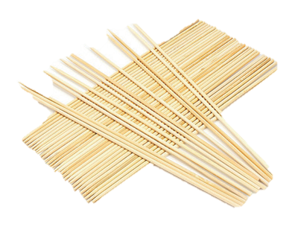

BÀI TẬP VỀ NHÀ
Chuẩn bị các nguyên, vật liệu cho buổi học sau:
Notes:
Giao bài tập về nhà cho học sinh, yêu cầu học phân công chuẩn bị nguyên, vật liệu cho buổi học sau.

Slide 14

TẠM BIỆT CÁC EM
Notes:
Trong quá trình dạy học, GV thường xuyên khuyến khích HS bằng các câu khen khi HS trả lời đúng

Slide 15
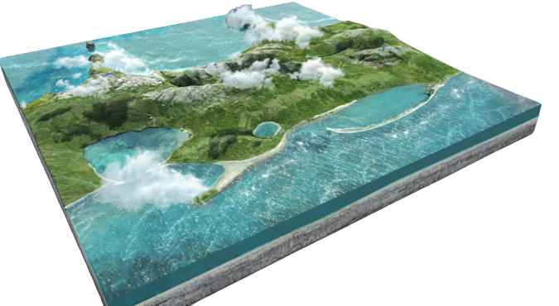
BÀI 15
BỀ MẶT TRÁI ĐẤT
Tiết 2

Slide 16
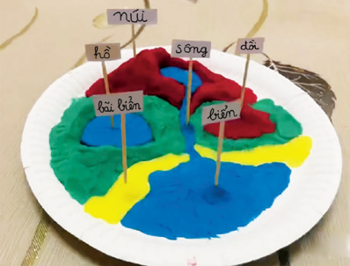
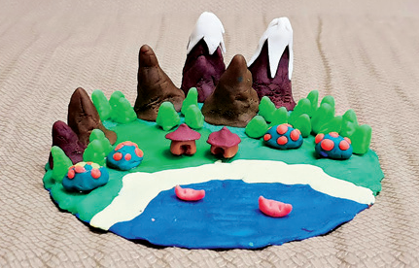
ĐỀ XUẤT Ý TƯỞNG VÀ CÁCH LÀM MÔ HÌNH CÁC DẠNG ĐỊA HÌNH
Thảo luận và chia sẻ ý tưởng làm mô hình các dạng địa hình theo tiêu chí sau:
https://i.ebayimg.com/thumbs/images/g/2SkAAOSwb~9ZbH8K/s-l1200.jpg
🗸 Mô hình có đầy đủ các dạng địa hình: núi, đồi, cao nguyên, đồng bằng, sông, hồ, biển.
TIÊU CHÍ SẢN PHẨM
🗸 Thể hiện được đặc điểm đặc trưng của từng dạng địa hình.
🗸 Vật liệu dễ kiếm, dễ sử dụng.
Notes:
GV nêu yêu cầu sản phẩm, cho các nhóm thảo luận xây dựng ý tưởng làm sản phẩm

Slide 17
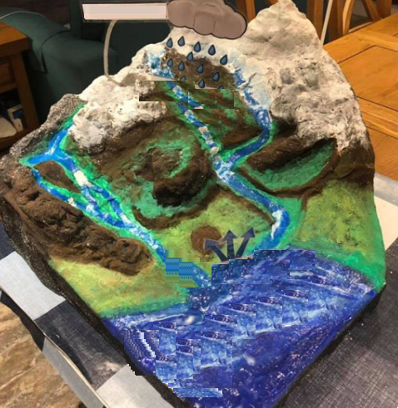
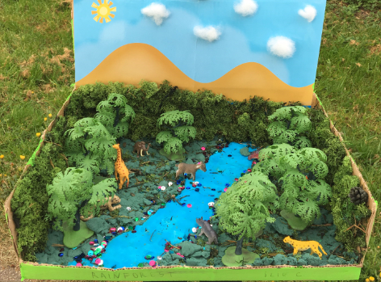
LỰA CHỌN Ý TƯỞNG VÀ ĐỀ XUẤT CÁCH LÀM
MÔ HÌNH ĐA DẠNG ĐỊA HÌNH
Notes:
Nhóm thống nhất ý tưởng sẽ thực hiện. Đại diện các nhóm chia sẻ ý tưởng, các nhóm khác đặt câu hỏi, nhận xét, góp ý cho nhóm bạn

Slide 18
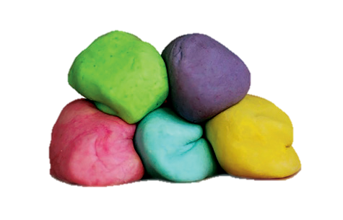

LÀM MÔ HÌNH ĐA DẠNG ĐỊA HÌNH
Lựa chọn dụng cụ và vật liệu
Kéo, keo dán, bút màu, bút chì, giấy màu, bìa cứng, que tre
Notes:
HS lựa chọn vật liệu dùng làm đồ dùng học tập

Slide 19

LÀM MÔ HÌNH ĐA DẠNG ĐỊA HÌNH
Làm mô hình các dạng địa hình theo cách của em hoặc nhóm em
Gợi ý
1
Phác thảo vị trí các dạng địa hình
Notes:
GV gợi ý cách làm, lưu ý cách lựa chọn nguyên liệu

Slide 20
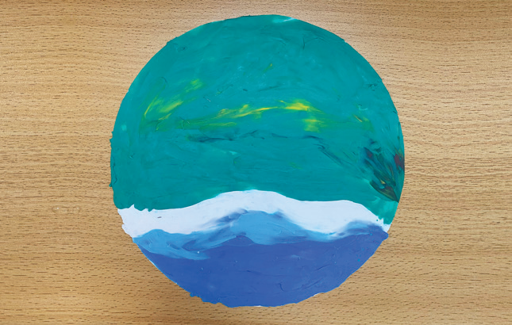
LÀM MÔ HÌNH ĐA DẠNG ĐỊA HÌNH
2
Tạo các dạng địa hình
Notes:
GV hướng dẫn HS thực hiện

Slide 21
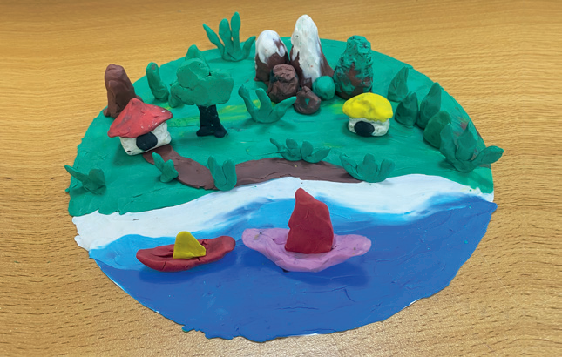
LÀM MÔ HÌNH ĐA DẠNG ĐỊA HÌNH
3
Hoàn thiện mô hình
Lưu ý:  Cần chú ý sử dụng màu sắc khác nhau để phân biệt các loại địa hình.  Tạo các dạng địa hình từ thấp đến cao.
Notes:
GV hướng dẫn, gợi ý để hs có những cách làm sáng tạo

Slide 22
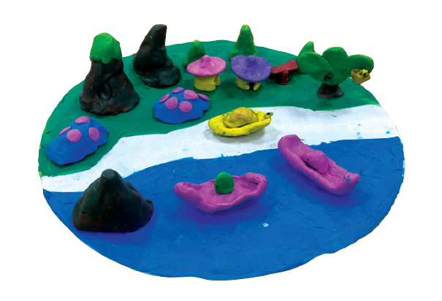
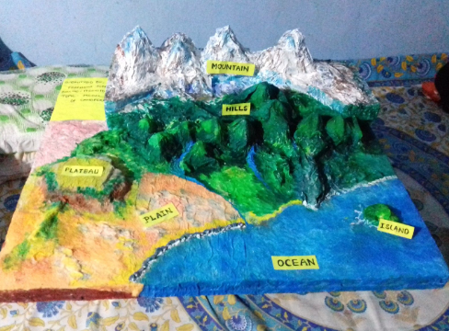
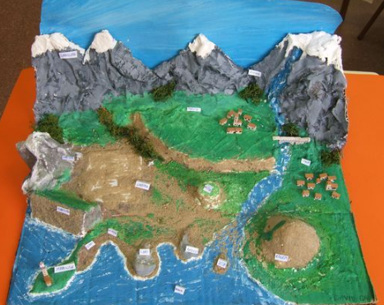
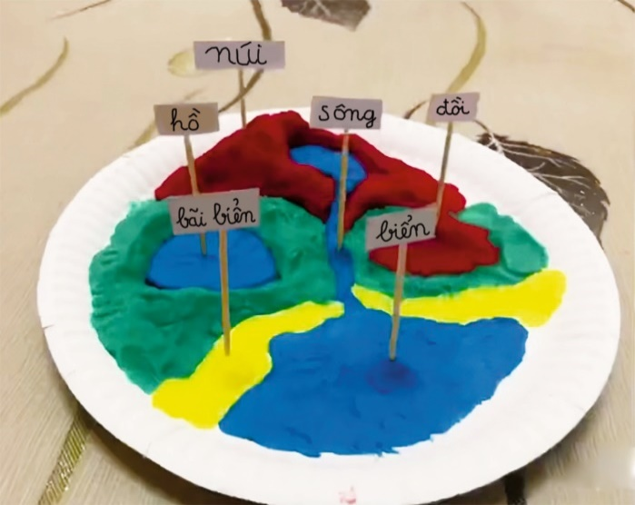
TRƯNG BÀY VÀ GIỚI THIỆU SẢN PHẨM
Chia sẻ về mô hình các dạng địa hình mà em thích nhất và giải thích lí do
Notes:
Các nhóm cử đại diện trình bày và giới thiệu sản phẩm của nhóm theo sườn. Sau khi các nhóm trình bày xong, GV cho vài em HS phát biểu chia sẻ buổi học, về mô hình của các nhóm, thích mô hình nào nhất, có giống trong tưởng tượng của em không? Em có điều chỉnh, góp ý gì cho sản phẩm của các nhóm không?

Slide 23
TRƯNG BÀY VÀ GIỚI THIỆU SẢN PHẨM
Chia sẻ về mô hình các dạng địa hình mà em thích nhất và giải thích lí do.
Notes:
Các nhóm cử đại diện trình bày ý tưởng và sản phẩm của nhóm theo sườn. Sau đó cùng tham gia trò chơi
GV phổ biến luật chơi

Slide 24
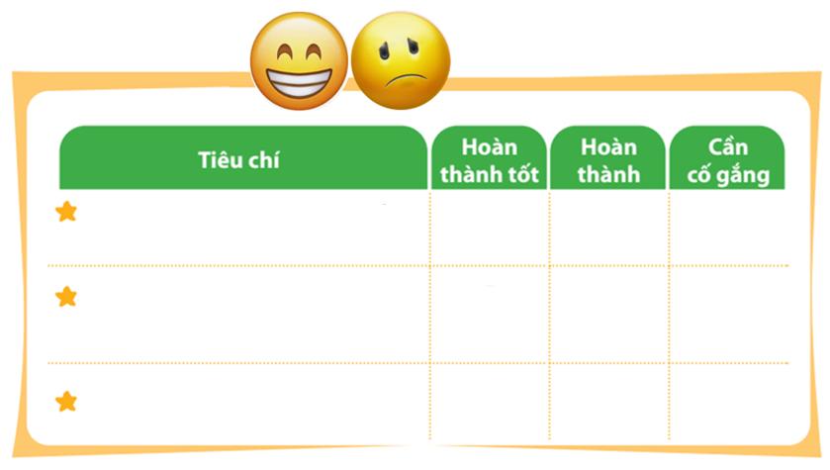



ĐÁNH GIÁ SẢN PHẨM
Thực hiện đánh giá bằng hình dán
Mô hình có đầy đủ các dạng địa hình: núi, đồi, cao nguyên, đồng bằng, sông, hồ, biển.
Thể hiện được đặc điểm của từng dạng địa hình.
Vật liệu dễ kiếm, dễ sử dụng.
Notes:
GV hướng dẫn HS đánh giá theo từng tiêu chí bằng hình dán. Có thể tặng thêm hình dán cho điểm sáng tạo, làm nhanh, đẹp

Slide 25
TẠM BIỆT CÁC EM
Notes:
Trong quá trình dạy học, GV thường xuyên khuyến khích HS bằng các câu khen khi HS trả lời đúng

